Slide 1

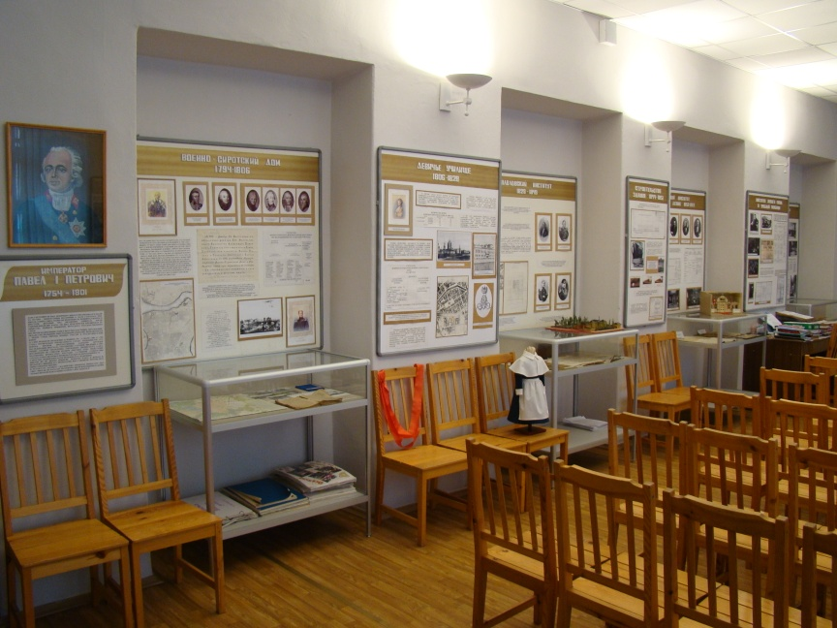
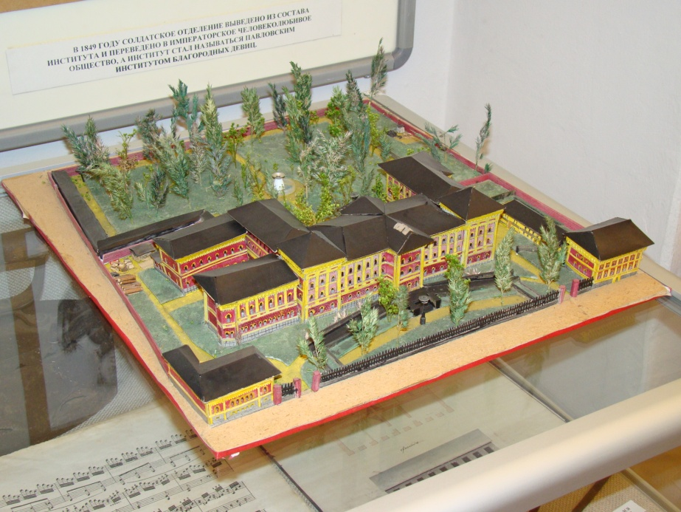
Экскурсии в музее
истории гимназии
Декабрь 2016 года

Slide 2

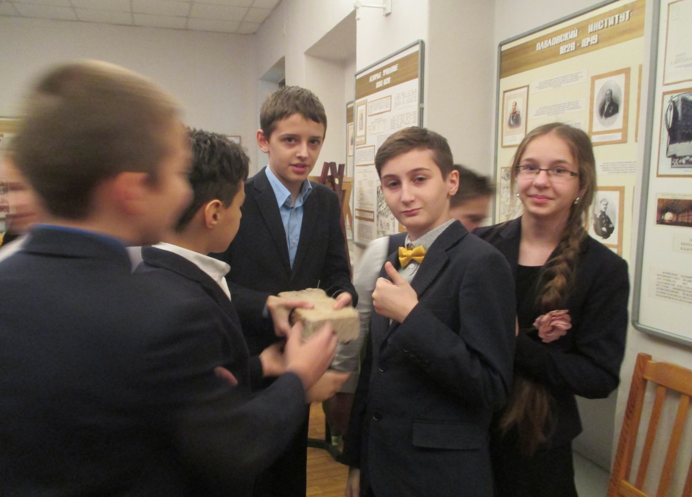
Экскурсия по музею и зданию гимназии для учащихся 6 класса лицея № 214. 02.12.2016.

Slide 3
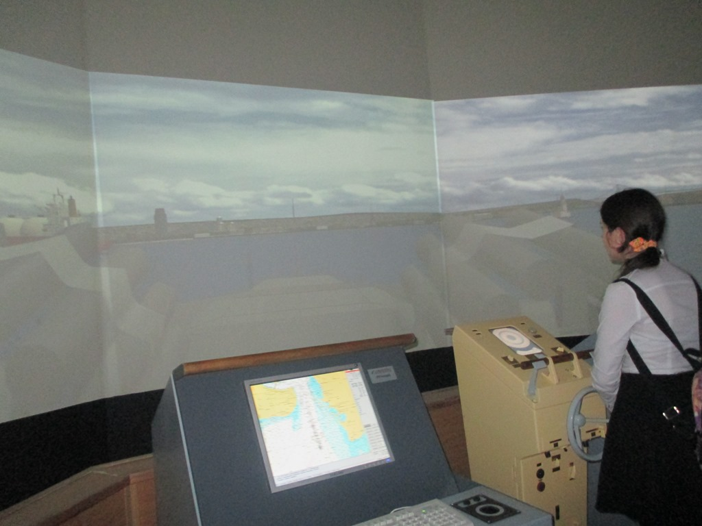
Третий этап городского конкурса
«Во Славу Отечества».6 А, 9 В классы.
Морской корпус Петра Великого.
03.12.2016.

Slide 4
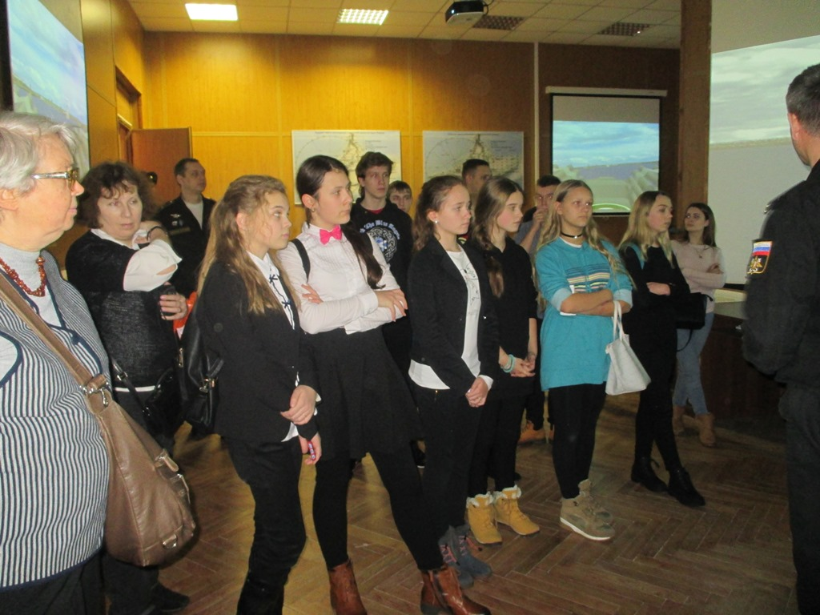
Третий этап городского конкурса
«Во Славу Отечества».6 А, 9 В классы.
Морской корпус Петра Великого.
03.12.2016.

Slide 5
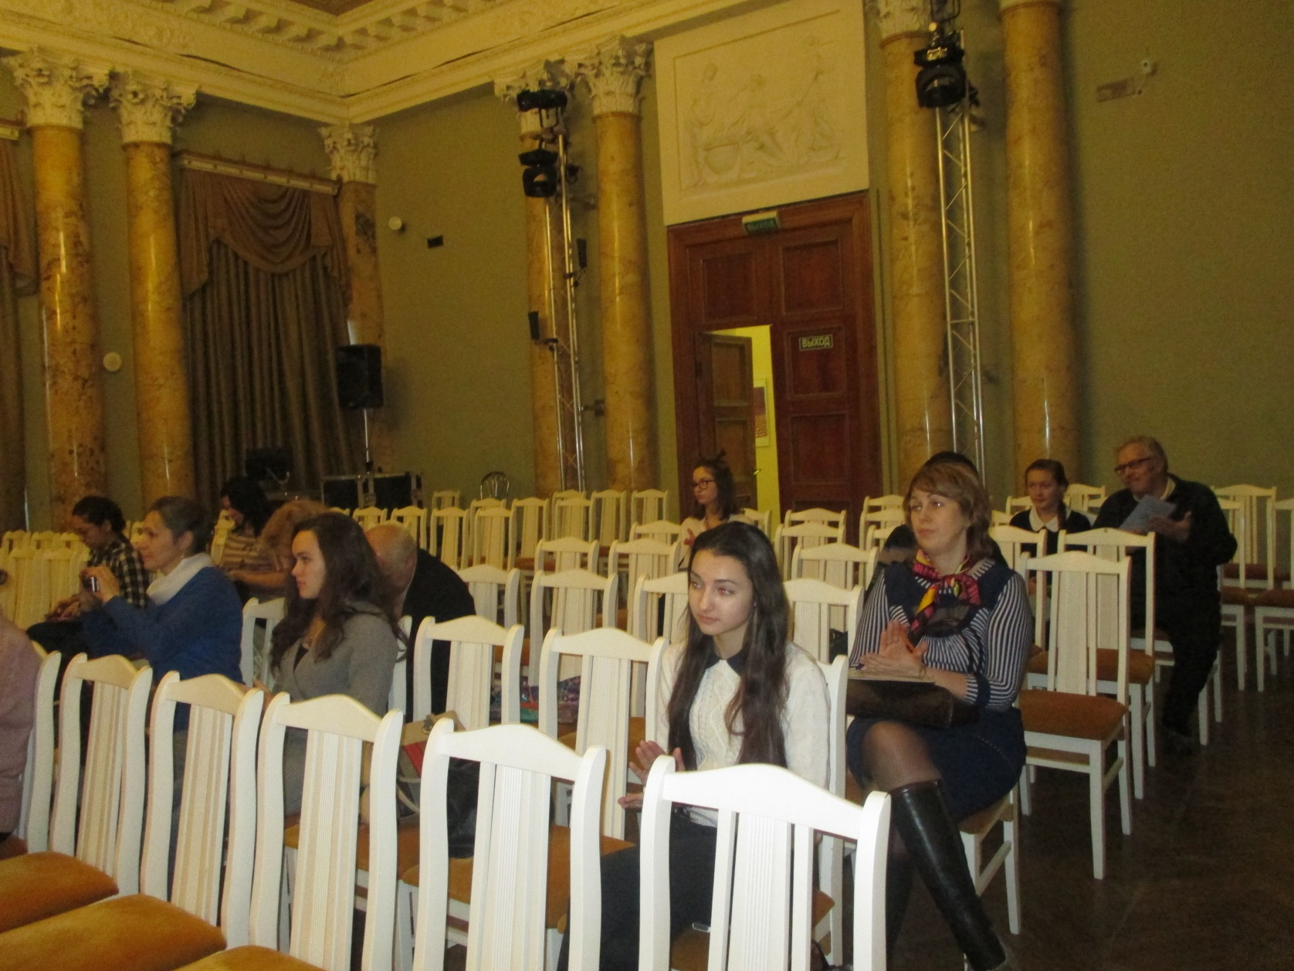
Старт городского конкурса экскурсоводов. 05.12.2016.

Slide 6
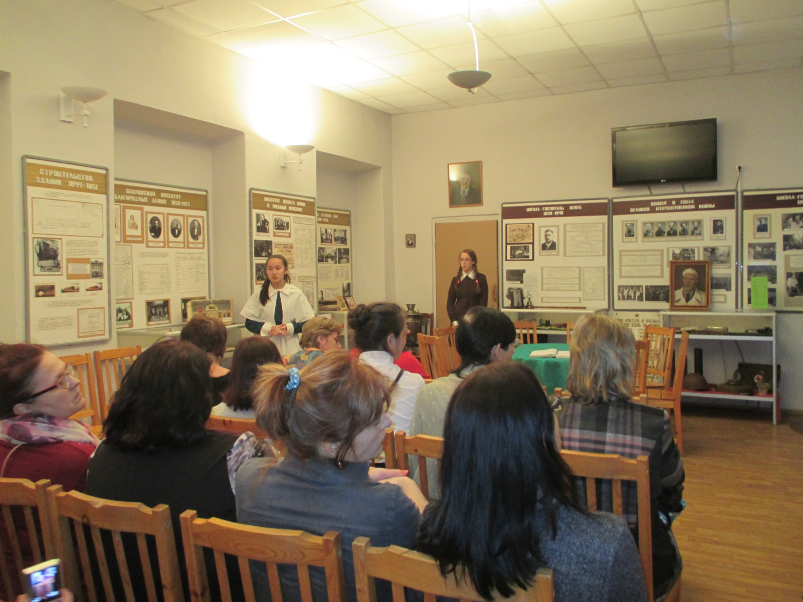
Анжелика Арбатская (9А) и Виктория Ли (9В) проводят обзорную экскурсию для участников Рождественских чтений. 07.12.2016.

Slide 7
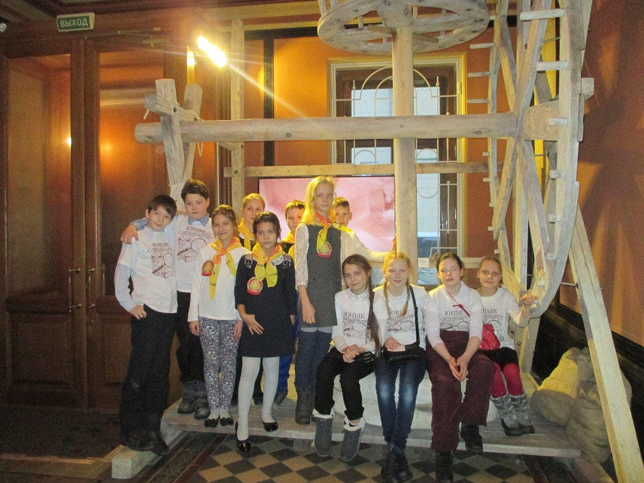
Третий этап городского конкурса «Большая регата». 4 А, 4 Б классы. Музей хлеба. 14.12.2016.

Slide 8
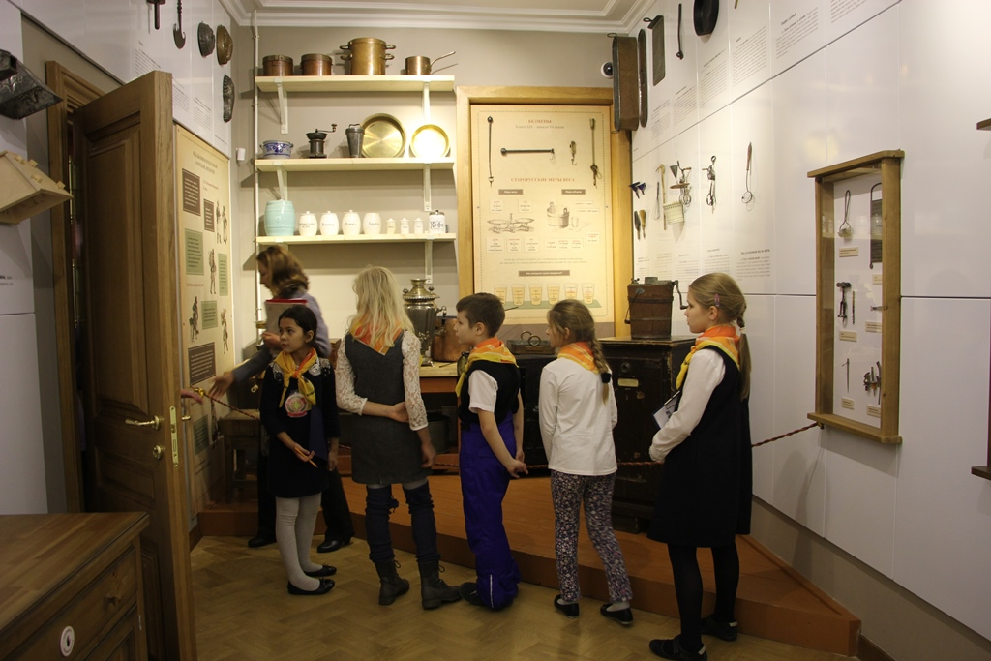
Третий этап городского конкурса «Большая регата». 4 А, 4 Б классы. Музей хлеба. 14.12.2016.

Slide 9
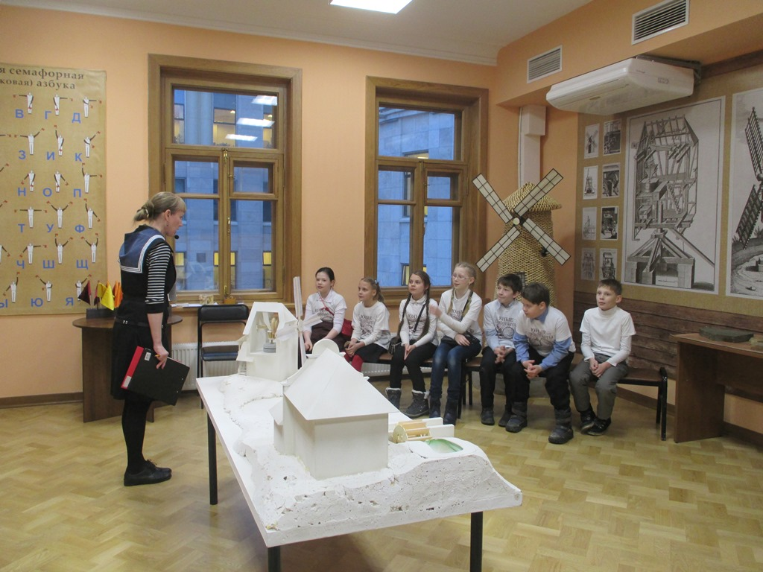
Третий этап городского конкурса «Большая регата». 4 А, 4 Б классы. Музей хлеба. 14.12.2016.

Slide 10
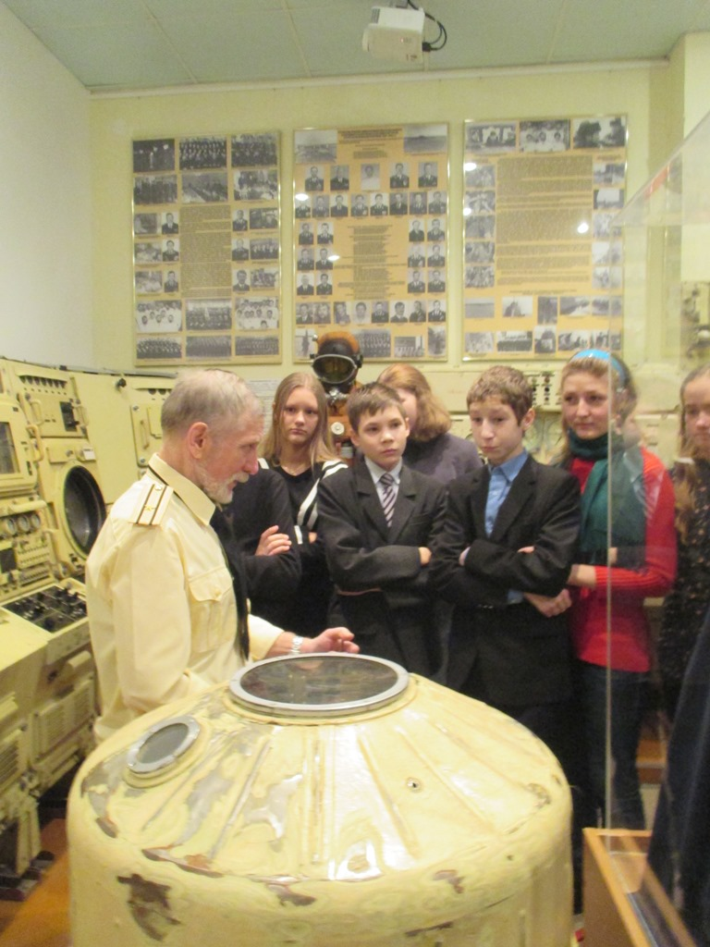
Четвёртый этап городского конкурса
«Во Славу Отечества».
6 А класс.
Музей подводных сил России.
15.12.2016.

Slide 11
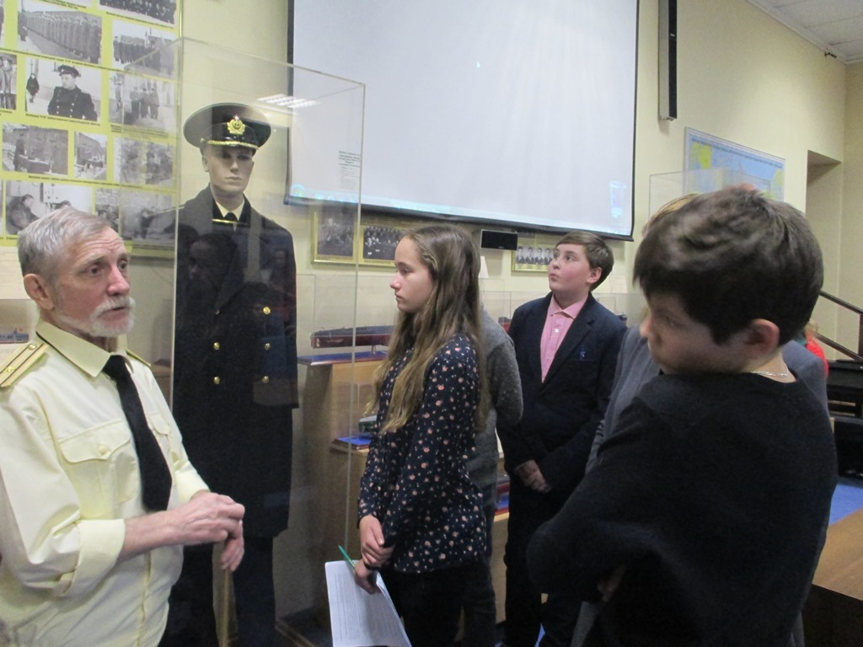
Четвёртый этап городского конкурса
«Во Славу Отечества». 6 А класс.
Музей подводных сил России.
15.12.2016.

Slide 12
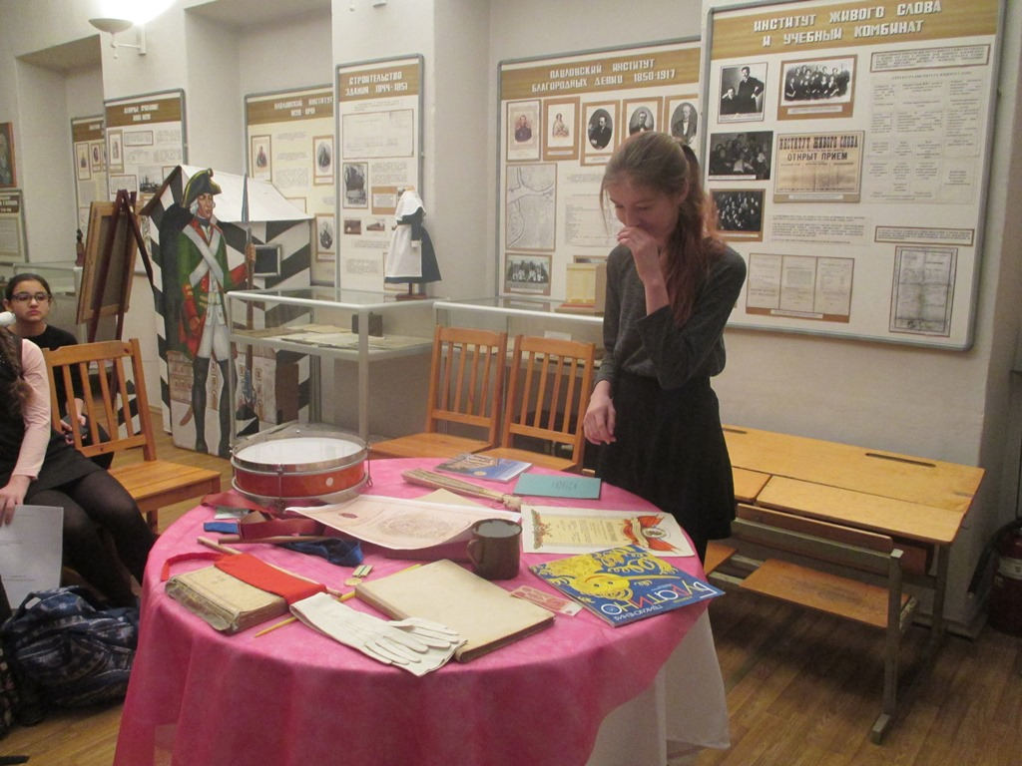
Музейное занятие «Всегда готов!».
6Б. 20.12.2016.

Slide 13
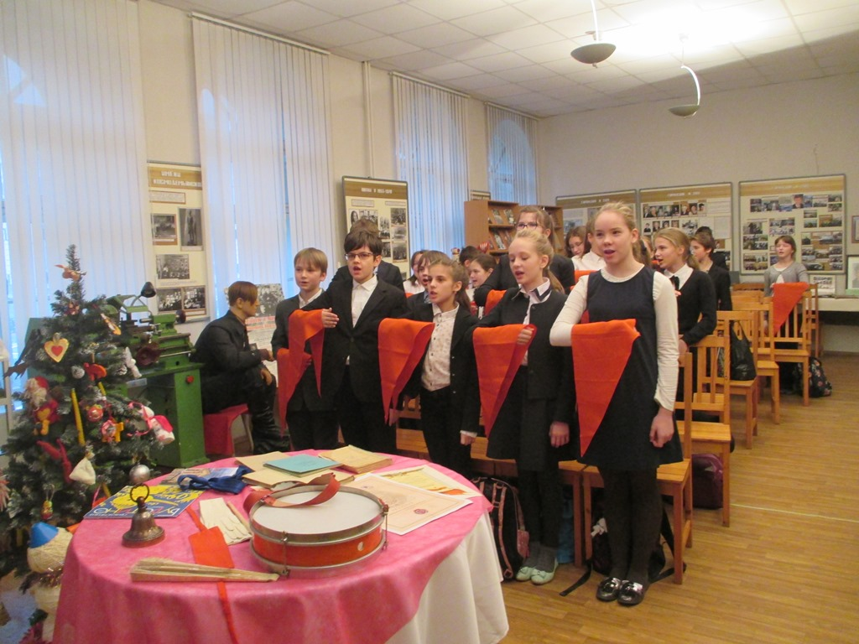
Музейное занятие «Всегда готов!».
5Б. 21.12.2016.

Slide 14
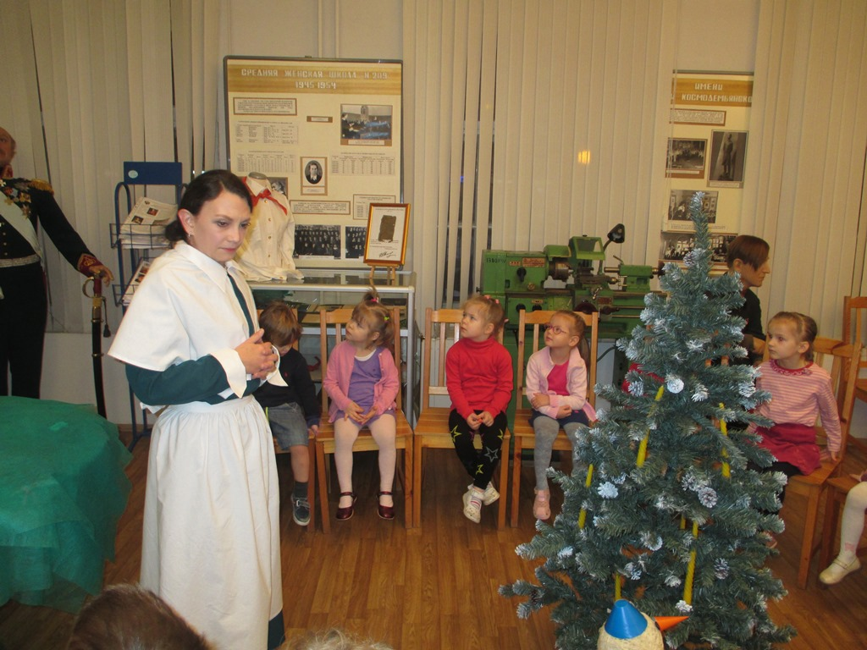
Музейное занятие «Первая ёлка на Земле».
Детский сад. 14.12.2016.

Slide 15
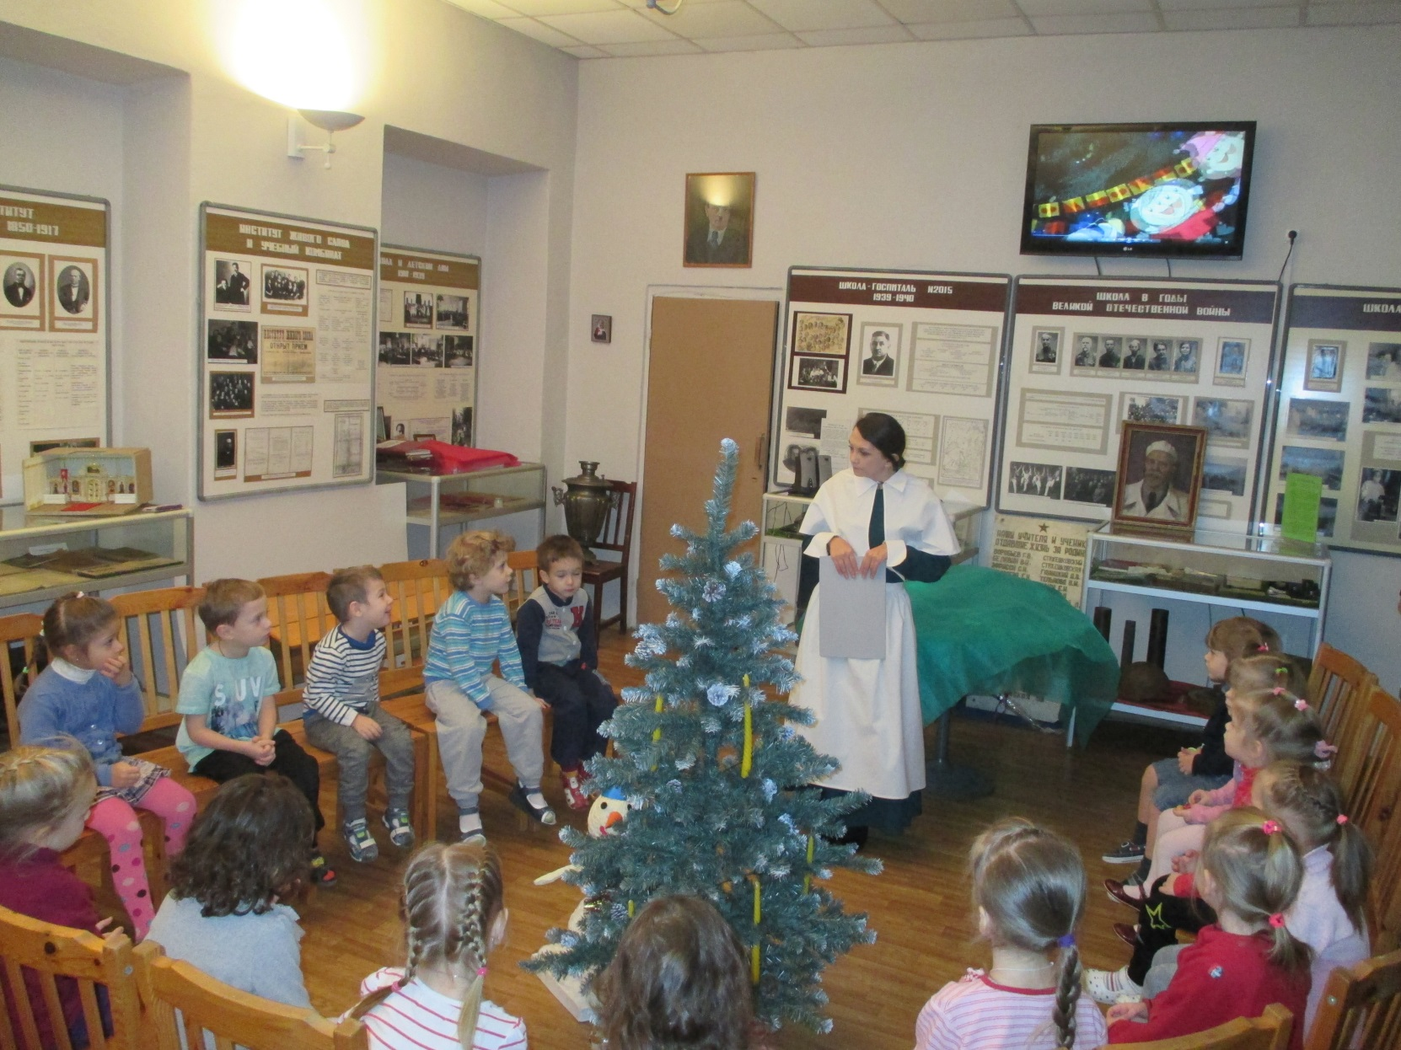
Музейное занятие «Первая ёлка на Земле».
Воспитанники детского сада. 19.12.2016.

Slide 16
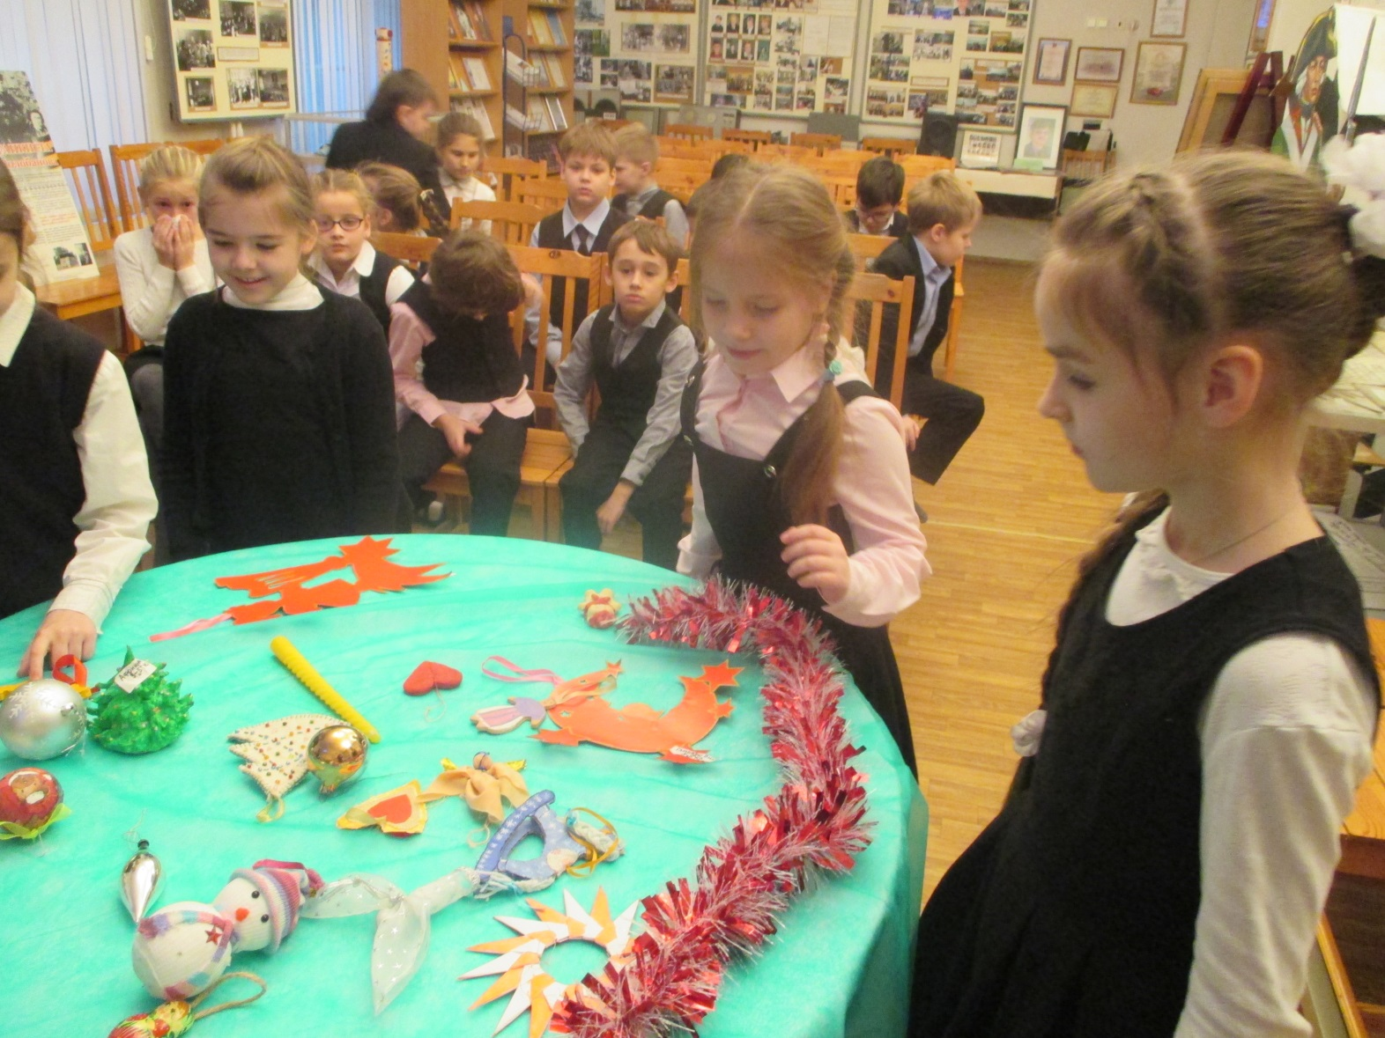
Музейное занятие «Первая ёлка на Земле».
Начальная школа. 19.12.2016.

Slide 17
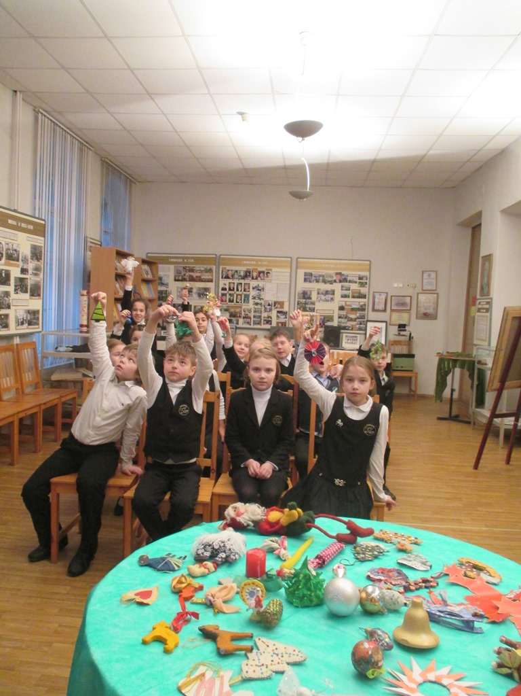
Музейное занятие «Первая ёлка на Земле».
Начальная школа. 27.12.2016.

